Slide 1
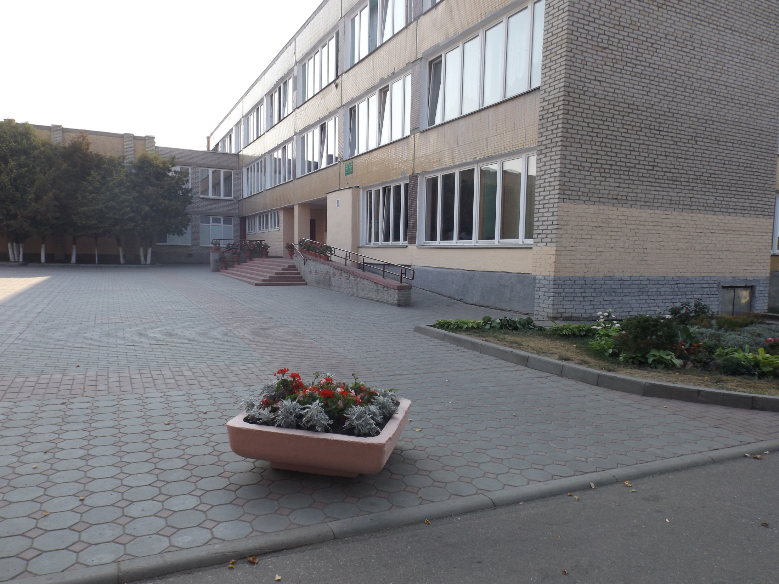

Slide 2
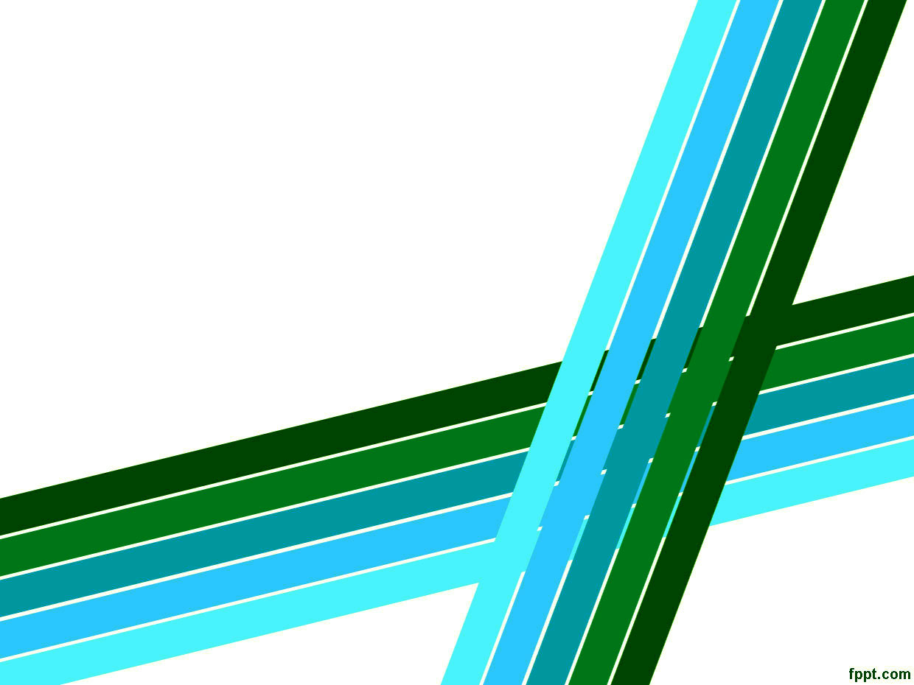

Гродненская область г. Волковыск
ГУО «Гимназия №2 г. Волковыска»
«КТД в современном учреждении образования:
«Гимназическое телевидение «Гимназия.TV» как возможность стать успешным»
Личик Александр Анатольевич, заместитель директора по воспитательной работе

Slide 3
ЧТО?
Сегодня наша гимназия имеет свой интернет-канал «Гимназия.TV» на сайте www.youtube.com [Интернет-ресурс, режим ввода: https://www.youtube.com/channel/UCOGPvJWIbvwPbJ1v7INemFw], а так же интерактивный холл с возможностью трансляции видеопродуктов участников гимназического сообщества.

Slide 4
«ЗАЧЕМ?»
В первую очередь, это информационное средство
Во-вторых, это трибуна для выступления со своей инициативой
В-третьих, это организационно-педагогическое средство формирования активной гражданской позиции подрастающего поколения
В-четвёртых, это одна из форм внеклассной занятости гимназистов.
В-пятых, это средство связи с родителями, общественностью
В-шестых, это средство аккумулирования и сохранения исторической памяти

Slide 5
«ПОЧЕМУ?»
Подготовка материалов для гимназического телевидения – это самостоятельный поиск и обработка информации, представление её в эфире. Таким образом, телепроект – универсальный способ практического приобретения учащимися умений и навыков работы с информацией

Slide 6
«ПОЧЕМУ КТД?»
«Гусеница проектной деятельности»:
1 этап «Я – участник дел для меня и для всех».
2 этап «Я – организатор рассказа о наших делах многим
3 этап – «Я – соавтор «Портфеля идей
4 этап «Я – организатор значимой деятельности «для меня и для всех».

Slide 7
Технология «Создавать с целью»
Что мы хотим сказать? (определение содержательного блока)
Кто это будет смотреть? (определение целевой аудитории)
Что изменится после просмотра в лучшую сторону?

Slide 8
Метод «Стихотворение на листе»
􀀀 Говорят, что я …
􀀀 В молодости, мне было сложно …
􀀀 Мне бы хотелось помочь …
􀀀 Я создаю …
􀀀 Мое сообщество -­‐-­‐ это …
􀀀 Мы можем изменить …

Slide 9
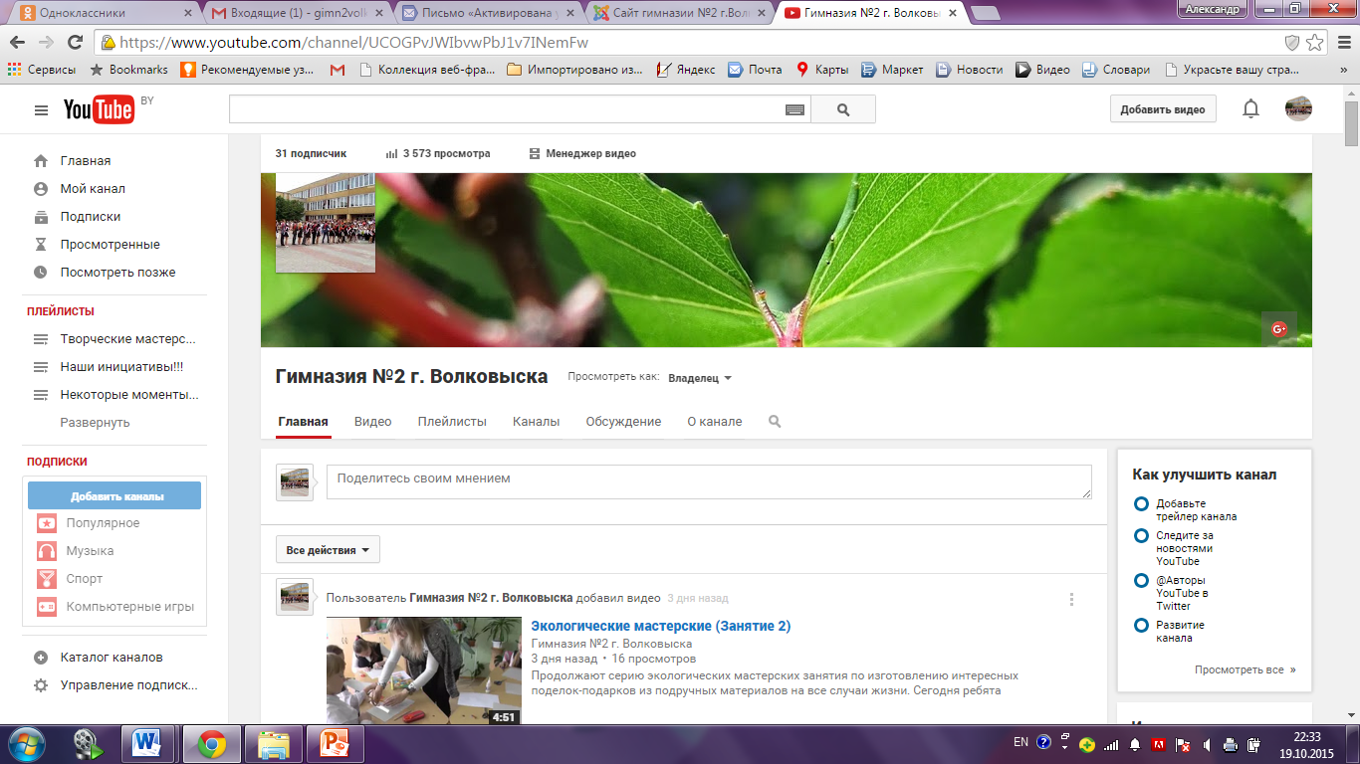
«Гимназия.TV» - мы можем изменить мир к лучшему – так давайте начнем с себя!!!

